Slide 2
Inversión para la preparación de los deportistas
128.4 mdp
80.7 mdp
42.2 mdp
1.4 mdp
0.51 mdp
157
Solicitudes
183
Solicitudes
87
Solicitudes
8
Solicitudes
12
Solicitudes
Inversión total anual: $253,429,052.75
253.2 mdp

Slide 3
Inversión mensual en becas para deportistas
24.6 mdp
25.7 mdp
7.4 mdp
105
Deportistas
701
Deportistas
361
Deportistas
Inversión total anual: 57.7 mdp

Slide 4
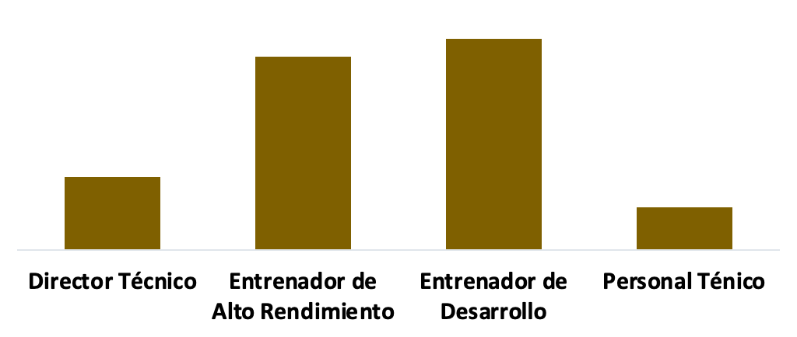
Inversión para el Personal Técnico de las Asociaciones Deportivas Nacionales
33.3 mdp
36.4 mdp
157
76
12.4 mdp
7.2 mdp
44
42
Inversión total anual: 89.3 mdp

Slide 5
Distribución de los eventos de preparación asistidos
(enero-octubre 2021)
Grupo de trabajo | ENE | FEB | MAR | ABR | MAY | JUN | JUL | AGO | SEP | OCT | NOV | Total
Tiempo y Marca |  | 4 | 10 | 7 | 15 | 9 | 4 | 2 | 3 |  |  | 54
Complejidad Coordinativa |  |  | 3 | 7 | 16 | 10 |  | 5 | 4 | 1 |  | 46
Combate |  |  | 5 | 8 | 4 | 4 | 1 | 1 |  | 1 |  | 24
Raqueta y Conjunto | 1 | 2 | 7 | 10 | 5 | 7 | 5 | 2 | 1 |  |  | 40
Deporte Adaptado |  | 1 | 4 | 7 | 10 | 10 | 2 |  |  | 1 |  | 35
Total | 1 | 7 | 29 | 39 | 50 | 40 | 12 | 10 | 8 | 3 |  | 199

Slide 6
Resultados de las participaciones de los deportistas en los eventos de preparación Enero-Octubre 2021
Grupos de Trabajo | No. Eventos | Deportistas | Total Participaciones | Oro | Plata | Bronce | 4o-8o | 9o-16o | +17o | % Medallistas
Tiempo y Marca | 54 | 386 | 321 | 38 | 35 | 24 | 61 | 53 | 110 | 30.2
Complejidad Coordinativa y Precisión | 46 | 292 | 317 | 39 | 28 | 19 | 67 | 45 | 119 | 27.1
Combate | 24 | 216 | 242 | 25 | 37 | 54 | 64 | 24 | 38 | 47.9
Raqueta y Conjunto | 40 | 511 | 101 | 13 | 11 | 25 | 5 | 15 | 32 | 48.5
Adaptado | 35 | 178 | 248 | 73 | 47 | 29 | 62 | 22 | 15 | 60.1
Total | 199 | 1583 | 1229 | 188 | 158 | 151 | 259 | 159 | 314 | 40.4
15.2%
12.8%
12.2%
21.1%
12.9%
25.5%
Durante los eventos de preparación en el periodo enero-octubre 2021, 40% de las participaciones obtuvieron medalla.

Slide 7
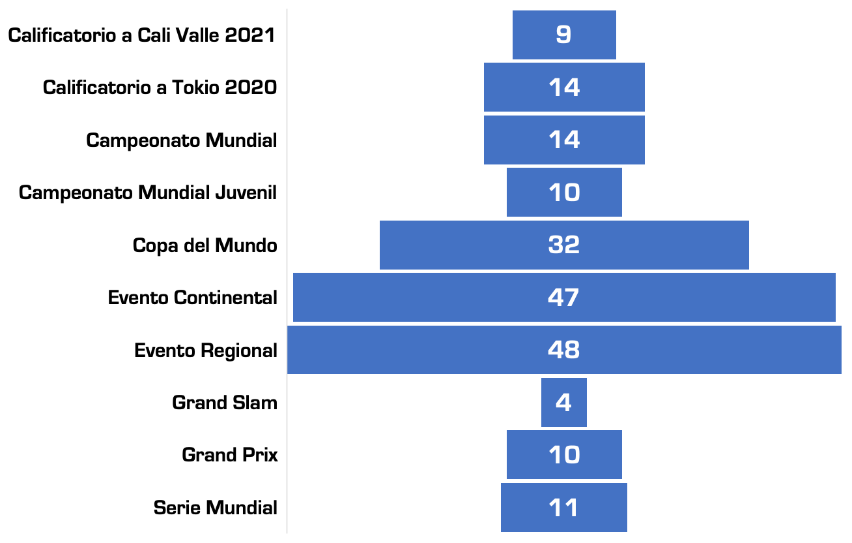
Resultados de las participaciones por tipo de evento asistido (enero-octubre 2021)
Resultados de las participaciones por tipo de evento
Tipo de Evento | No. Eventos | No. Deportistas | Total de participaciones | Oro | Plata | Bronce | 4o-8o | 9o-16o | +17o
Calificatorio a Cali Valle 2021 | 9 | 112 | 80 | 24 | 17 | 11 | 17 | 7 | 4
Calificatorio a Tokio 2020 | 14 | 87 | 53 | 3 | 6 | 2 | 18 | 18 | 6
Campeonato Mundial | 14 | 92 | 102 | 1 | 2 | 3 | 9 | 19 | 68
Campeonato Mundial Juvenil | 10 | 79 | 82 | 3 | 3 | 8 | 15 | 23 | 30
Copa del Mundo | 32 | 166 | 186 | 7 | 10 | 4 | 33 | 22 | 110
Evento Continental | 47 | 468 | 435 | 92 | 72 | 74 | 109 | 43 | 45
Evento Regional | 48 | 476 | 127 | 17 | 18 | 30 | 21 | 17 | 24
Grand Slam | 4 | 11 | 11 |  |  |  |  |  | 11
Grand Prix | 10 | 42 | 43 | 20 | 7 | 6 | 9 |  | 1
Serie Mundial | 11 | 50 | 110 | 21 | 23 | 13 | 28 | 10 | 15
Total | 199 | 1583 | 1229 | 188 | 158 | 151 | 259 | 159 | 314
Número de asistencias por tipo de evento

Slide 8
Estructura del Alto Rendimiento Mexicano apoyada por CONADE
Entrenadores de Alto Rendimiento
105
Deportistas Alto Rendimiento
Directores Técnicos
76
44
Entrenadores de Desarrollo
701
Deportistas en Desarrollo
Personal Técnico
157
42
Entrenadores de Seguimiento y Formación
8892*
Deportistas en Formación
432
*361 tienen Beca por 1er Lugar en NC y PNC

Slide 10
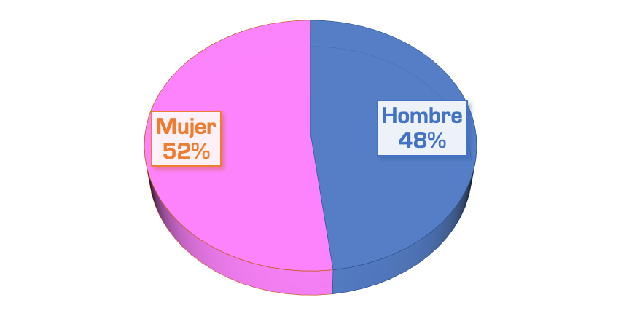
Aportes de deportistas por Entidad
 | Entidad | H | M | T
1 | Nuevo León | 36 | 33 | 69
2 | Jalisco | 30 | 32 | 62
3 | Baja California | 20 | 12 | 32
4 | Estado de México | 9 | 14 | 23
5 | Sonora | 6 | 11 | 17
6 | Chihuahua | 7 | 8 | 15
7 | Ciudad de México | 5 | 9 | 14
8 | Querétaro | 7 | 6 | 13
9 | Guanajuato | 3 | 9 | 12
10 | Aguascalientes | 7 | 4 | 11
11 | Quintana Roo | 7 | 3 | 10
12 | San Luis Potosí | 2 | 6 | 8
13 | Baja California Sur | 5 | 2 | 7
14 | Hidalgo | 2 | 4 | 6
15 | Tamaulipas |  | 6 | 6
16 | Coahuila | 2 | 3 | 5
17 | Colima | 4 | 1 | 5
 | Entidad | H | M | T
18 | Veracruz | 2 | 3 | 5
19 | Nayarit | 2 | 2 | 4
20 | Sinaloa | 2 | 2 | 4
21 | Yucatán | 3 | 1 | 4
22 | Guerrero | 1 | 2 | 3
23 | Zacatecas | 2 | 1 | 3
24 | Campeche |  | 2 | 2
25 | Chiapas | 1 | 1 | 2
26 | Morelos | 1 | 1 | 2
27 | Puebla | 2 |  | 2
28 | UNAM | 1 | 1 | 2
29 | Durango |  | 1 | 1
30 | IPN | 1 |  | 1
31 | Michoacán |  | 1 | 1
32 | Oaxaca | 1 |  | 1
 | Sin representación |  | 4 | 4
185
171
Total: 356

Slide 11
Resultados de las participaciones
Disciplinas convocadas | 39
Disciplinas participantes | 38
Pruebas convocadas | 321
Pruebas participantes | 291
Pruebas Varoniles | 138
Pruebas Femeniles | 136
Pruebas Mixtas | 17
Hombres participantes | 171
Mujeres participantes | 185
Total de deportistas | 356
Participaciones Totales | 412
Tipo de prueba | O | P | B | Total
Compartida | 17 | 34 | 12 | 63
Individual | 29 | 44 | 36 | 109
Total | 46 | 78 | 48 | 172

Slide 12
Análisis por grupos de disciplinas
Resultados de las participaciones
Grupo |  | PC | PP | D | Ps | 1o | 2o | 3o | 4o | 5o | 6o | 7o | 8o | 9o-16o | +17o | DNS/DSQ/DNF | P2023 | Tm
Tiempo y Marca |  | 155 | 136 | 138 | 191 | 19 | 40 | 16 | 22 | 13 | 13 | 12 | 16 | 22 | 11 | 7 | 14 | 0.39
Complejidad Coordinativa |  | 63 | 63 | 61 | 120 | 19 | 13 | 9 | 11 | 9 | 12 | 4 | 3 | 15 | 25 |  | 10 | 0.34
Combate |  | 70 | 60 | 59 | 60 | 3 | 16 | 19 |  | 16 |  | 3 | 2 | 1 |  |  | 3 | 0.63
Raqueta |  | 22 | 22 | 18 | 30 | 5 | 7 | 2 |  | 6 |  |  | 2 | 7 | 1 |  | 1 | 0.47
Conjunto |  | 11 | 10 | 80 | 11 |  | 2 | 2 | 1 | 1 | 2 | 2 |  | 1 |  |  |  | 0.36
Totales |  | 321 | 291 | 356 | 412 | 46 | 78 | 48 | 34 | 45 | 27 | 21 | 23 | 46 | 37 | 7 | 28 | 0.42
CLAVES:
PC:Pruebas convocadas
PP: Pruebas participantes
D: Deportistas totales
Ps: Participaciones totales
DNS: No inició
DSQ: Descalificado.
DNF: No terminó
P2023: Cuotas obtenidas para Santiago 2023
Tm: Tasa de medallas obtenidas entre total de participaciones

Slide 13
Comparativo de disciplinas ganadas
Atletismo
Gim. Rítmica
Judo
Natación
Skateboard
Tenis de Mesa
Voleibol
Voleibol Sala
Beisbol
Ciclismo BMX
Ciclismo MTB
Ciclismo Pista
Ciclismo Ruta
Lev. Pesas
Patinaje Art.
Patinaje Vel.
Clavados
Gim. Trampolín
Nat. Artística
Pentatlón Moderno
Squash
Taekwondo
Tiro con Arco
Triatlón
Boxeo
Gimnasia Artística
Karate
Softbol
Tiro Deportivo
Handball
Canotaje
Vela
Baloncesto 3x3
Esgrima
Países que ganaron 1 disciplina
Canada: Bádminton
Cuba: Luchas Asociadas
Perú: Tenis
Puerto Rico: Boliche
Uruguay: Remo

Slide 14
Deportistas Multimedallistas
Natación
Natación
Taydé Andrea Sansores De La Fuente
Diego Camacho Salgado
Quintana Roo
Baja California
1 | 100m Dorso Femenil | Oro | Individual
2 | 4x100m Relevo Libre Femenil | Plata | Compartida
3 | 4x100m Relevo Combinado Femenil | Plata | Compartida
4 | 4x100m relevo Libre Mixto | Plata | Compartida
5 | 4x100m Relevo Combinado Mixto | Plata | Compartida
1 | 100m Dorso Varonil | Oro | Individual
2 | 200m Dorso Varonil | Plata | Individual
3 | 4x100m Relevo Libre Varonil | Plata | Compartida
4 | 4x100m Relevo Combinado Varonil | Oro | Compartida
5 | 4x100m Relevo Combinado Mixto | Plata | Compartida

Slide 15
Ciclismo Pista
Ciclismo Ruta
Atletismo
Triatlón
Yareli Acevedo Mendoza
Anahí Álvarez Corral
UNAM
Durango
1 | Omnium Femenil | Plata | Individual
2 | Persecución Equipos Femenil | Plata | Compartida
3 | Madison Femenil | Oro | Compartida
4 | Contrarreloj Individual Femenil | Plata | Individual
5 | Ruta Femenil | Oro | Individual
1 | 1500m Femenil (Atletismo) | Oro | Individual
2 | 5000m Femenil (Atletismo) | Oro | Individual
3 | Individual Femenil (Triatlón) | Oro | Individual
4 | Relevo Mixto (Triatlón) | Plata | Compartida

Slide 16
Deportistas medallistas por grupo de trabajo
No. | Grupo | Disciplinas | Pruebas Conv. | Pruebas Particip. | Pruebas con medalla |  |  |  | Deportistas Participantes |  |  | Deportistas Medallistas
 |  |  |  |  | V | F | X | T | H | M | T | H | M | T
1 | Tiempo y Marca | 12 | 155 | 136 | 34 | 33 | 4 | 71 | 72 | 66 | 138 | 46 | 39 | 85
2 | Complejidad Coordinativa | 11 | 63 | 63 | 11 | 22 | 6 | 39 | 24 | 37 | 61 | 14 | 32 | 46
3 | Combate | 6 | 70 | 60 | 20 | 18 | 0 | 38 | 34 | 25 | 59 | 20 | 18 | 38
4 | Raqueta | 4 | 22 | 22 | 4 | 7 | 3 | 14 | 9 | 9 | 18 | 6 | 7 | 13
5 | Conjunto | 6 | 11 | 10 | 1 | 2 | 1 | 4 | 32 | 48 | 80 | 13 | 18 | 31
Totales |  | 39 | 321 | 291 | 70 | 82 | 14 | 166 | 171 | 185 | 356 | 99 | 114 | 213
Se convocaron 321 pruebas y se participó en 91% (291); 57% del total de las pruebas donde México participó obtuvieron medalla. Del total de 356 deportistas que participaron, 60% obtuvo por lo menos una medalla (213).

Slide 17
Distribución de los deportistas medallistas
 | Hombre | Mujer | Total | %
5 medallas | 1 | 2 | 3 | 1.4
4 medallas | 2 | 5 | 7 | 3.3
3 medallas | 3 | 11 | 14 | 6.6
2 medallas | 23 | 29 | 52 | 24.4
1 medalla | 71 | 66 | 137 | 64.3
Total | 100 | 113 | 213
Del total de deportistas con medalla, 64% (137) obtuvieron una medalla; 24.4% (52) obtuvieron 2 medallas; 6.6% (14) del total obtuvo 3 medallas; 3.3% (7) de los medallistas obtuvieron 4 y 1.4% (3) obtuvieron 5 medallas.

Slide 18
Aporte de deportistas medallistas por Entidad Federativa
 | Entidad Federativa | Disciplinas | Medallistas
1 | Nuevo León | 19 | 41
2 | Jalisco | 18 | 40
3 | Baja California | 10 | 22
4 | Ciudad de México | 11 | 13
5 | Estado de México | 8 | 13
6 | Quintana Roo | 4 | 8
7 | Sonora | 6 | 8
8 | Querétaro | 6 | 7
9 | Baja California Sur | 4 | 6
10 | Tamaulipas | 2 | 6
11 | Coahuila | 2 | 5
12 | Hidalgo | 4 | 5
13 | Veracruz | 4 | 5
14 | Guanajuato | 4 | 4
15 | Chihuahua | 2 | 3
16 | Nayarit | 2 | 3
17 | UNAM | 3 | 3
18 | Yucatán | 3 | 3
19 | Aguascalientes | 2 | 2
20 | Morelos | 2 | 2
21 | San Luis Potosí | 2 | 2
22 | Chiapas | 1 | 1
23 | Colima | 1 | 1
24 | Durango | 2 | 1
25 | Michoacán | 1 | 1
26 | Oaxaca | 1 | 1
27 | Puebla | 1 | 1
28 | Sinaloa | 1 | 1
29 | Zacatecas | 1 | 1
 | Sin representación | 1 | 4
TOTAL |  |  | 213
86 %
183 deportistas
14 entidades federativas aportaron el 86% de los deportistas que obtuvieron medallas en los I Juegos Panamericanos Junior.
12 % fue aportado por 15 Entidades Federativas.
2% (4) de los deportistas medallistas no tienen representación.
12%
26 deportistas

Slide 19
Plazas a Santiago 2023
Delegación
Deportiva
H | M
179 | 173
352
H | M
183 | 185
368
H | M
64 | 57
121
H | M
171 | 185
356
H | M
108 | 86
194
Oros Totales
59
48
47
46
29
Tasa de plazas/Oros totales
0.66
0.70
0.61
0.60
0.96

Slide 21
Deportistas ubicados entre los primeros 8 lugares en Campeonatos Mundiales 2019-2021
En el año 2019 en 14 disciplinas se ubicaron dentro los primeros 8 en Campeonatos Mundiales 79 deportistas mexicanos en 28 pruebas.
Con la Pandemia en 2020 bajó este indicador a sólo a 1 disciplina donde 5 deportistas en 4 pruebas se ubicaron dentro de los primeros 8.
Para el año 2021 en 11 disciplinas se ubicaron 59 deportistas mexicanos dentro de los primeros 8 en 27 pruebas.

Slide 22
Campeonatos Mundiales programados para 2022
Grupos | No. Disciplinas | Cat. | ENE | FEB | MAR | ABR | MAY | JUN | JUL | AGO | SEP | OCT | NOV | TBD | Total
Tiempo y Marca | 14 | Junior |  |  | 1 |  | 1 |  | 2 | 3 | 2 | 1 |  |  | 10
 |  | Senior |  | 1 | 2 |  | 2 | 1 | 4 | 2 | 2 | 3 | 1 | 1 | 19
Complejidad Coordinativa y Precisión | 13 | Junior |  |  |  |  |  | 1 | 2 | 1 |  |  | 1 | 1 | 6
 |  | Senior |  |  |  |  | 7 |  | 5 |  | 4 | 6 | 2 | 4 | 28
Combate | 6 | Junior |  |  |  | 1 |  |  | 1 | 2 |  | 2 |  |  | 6
 |  | Senior |  |  |  | 2 |  |  | 1 | 1 | 2 |  | 1 |  | 7
Raqueta | 3 | Junior |  |  |  |  |  |  |  | 1 |  |  | 1 |  | 2
 |  | Senior |  |  |  |  |  |  | 1 | 2 |  | 2 |  |  | 5
Conjunto | 9 | Junior | 2 |  |  | 1 |  | 1 |  | 1 | 1 |  |  |  | 6
 |  | Senior |  |  |  | 4 | 1 | 1 |  | 1 | 1 | 1 | 1 |  | 10
Total general | 45 | Total general | 2 | 1 | 3 | 8 | 11 | 4 | 16 | 14 | 12 | 15 | 7 | 6 | 99
6%
23%
42%
28%
Para el año 2022 están programados 99 campeonatos mundiales en 45 disciplinas deportivas, 23% de los eventos se preve realizarse en el segundo trimestre del año; 42% de los eventos están programados realizarse en el tercer trimestre del 2002; 28% de los eventos se realizarían en el último trimestre del año. 6 Campeonatos Mundiales estan por definir fecha y sede para su realización.

Slide 23
Ruta hacia París 2024
394
Deportistas
2022 |  |  |  |  |  |  |  |  |  |  |  | 2023 |  |  |  |  |  |  |  |  |  |  |  | 2024
E | F | M | A | M | J | J | A | S | O | N | D | E | F | M | A | M | J | J | A | S | O | N | D | E | F | M | A | M | J | J | A | S | O | N
Temporalidad proyectada de los sistemas de calificación internacional para París 2024
(https://olympics.com/ioc/news/ioc-eb-approves-olympic-qualification-system-principles-for-paris-2024)
junio 2022
23 junio 2024

Slide 24
Colaboración estratégica rumbo a París 2024
Soporte de financiamiento
Asociaciones Deportivas Nacionales
Órganos de Cultura Física y Deporte
El trabajo colaborativo y la suma de esfuerzos interinstitucionales garantizarán los altos resultados deportivos del Deporte de Alto Rendimiento Mexicano en presente Ciclo Olímpico

